Slide 1

Python程序设计
西南大学 计算机与信息科学学院
讲授：王超
实验：王超

Slide 2
本课程介绍
性质：专业选修课
内容：掌握Pyhton语言的基础语法。学习应用Python进行数据分析
Python语言/Matplotlib数据可视化/pandas统计分析基础/Pandas数据预处理/scikit-learn构建模型
理论课：0学时，实验课：48学时，总共：48学时
我的办公室：25教1001

Slide 3
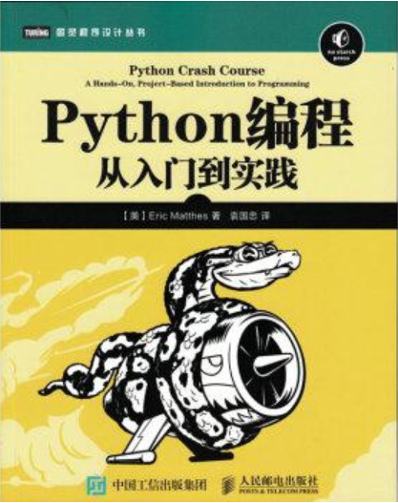
教材
Python编程 从入门到实践
埃里克.马瑟斯 著
袁国忠 译

Slide 4
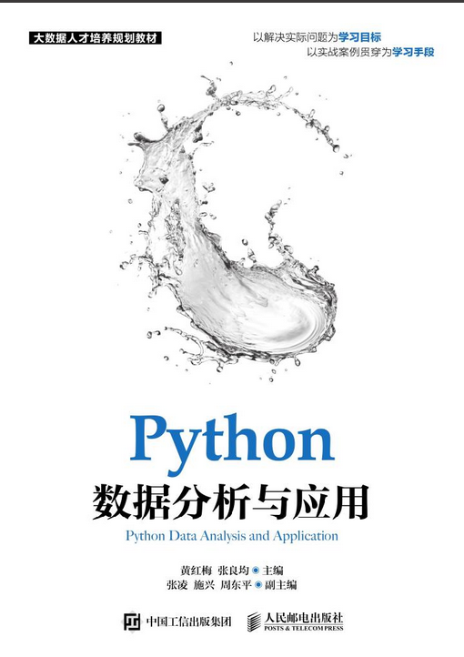
教材
Python数据分析与应用
黄红梅 张良均 主编

Slide 5
课时安排
Python语言介绍：12学时
NumPy数值计算基础：6学时
Matplotlib数据可视化基础：6学时
pandas统计分析基础：8学时
使用pandas进行数据预处理：8学时
使用scikit-learn构建模型：8学时

Slide 6
考试成绩
平时成绩（10%）
课堂表现（5%）
课堂考勤（5%）
课程实验（30%）
上机考试（60%）

Slide 7
学习上的建议
学习编程语言，最好的方法是自己动手练习。只听课是不够的
不要有畏惧的情绪。 Python这门语言相比C语言更好开始入门。书上的数据分析部分内容也讲的很简单，循序渐进的学习不会遇到问题的
由于课时紧张，不管是Python部分，还是数据分析部分，教材都无法完全讲完。但是，书上给出了一些项目。自己练习写一下，会有收获的

Slide 8
希望
掌握Python这门语言
对数据分析有初步的了解
在学习的过程中取得信心，为进一步的学习和研究打下基础

Slide 9

Python程序设计 第一章 Python语言讲解一
西南大学 计算机与信息科学学院
王超

Slide 10
目录
Python语言简介
Hello World
变量
简单数据类型
列表简介
操作列表
对象与复制
结束

Slide 11

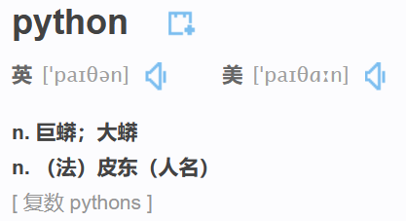
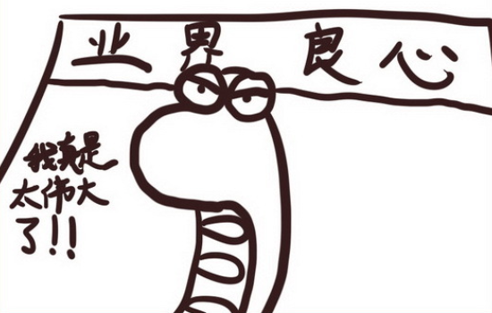
Python名字的由来
python是一个不太常用的英语单词。它的含义是？
希望下课后不要发生的对话：刚才老师说咱们这门课的编程语言叫什么来着？ 蛇（请发第三声）蛇（请发第二声）呀！
为什么一个编程语言会起一个动物的名字呢

Slide 12

Python的创始人名叫Guido van Rossum
1989年圣诞圣诞期间，为了打发时间，他决心开发一种新的解释型语言
他曾参与一种叫ABC的教学语言的设计。这种语言优美而强大，但最终没有成功。他认为原因是非开放
1991年，第一个python解释器诞生
它是用C语言实现的，是一款开源软件
选中python作为语言名字，是因为他是BBC当时正在热播的喜剧连续剧“Monty Python”的爱好者
如果他当时看的是__，那么语言将会叫做__（请酌情脑洞）

Slide 13
Python的特点
Python易于学习、理解和记忆
Python本身是完全面向对象的，函数、模块、数字、字符串等内置类型都是对象。它支持面向对象编程，也支持面向过程编程
Python是一种解释型语言
Python提供了非常完善的基础代码库，以及大量的第三方库
Python可以作为“胶水语言” 使用，使用Python将其他语言编写的程序进行集成和封装

Slide 14
Python的优点
代码量少
开发速度快
易于扩展
丰富的库函数
跨平台

Slide 15
Python在如下领域有很好的应用
数据分析
机器学习
深度学习
自然语言处理/计算机视觉
Web开发
爬虫
…

Slide 16
所以，一起来学Python吧
／人◕‿‿◕人＼

Slide 17
由于时间受限，本课程只讲解《Python编程 从入门到实践》一书的第一部分，即1-11章
教材的第二部分介绍了三个项目。其中第二个项目和咱们的数据分析课程部分内容重合度较高。学有余力的同学可以跟着实践一下第一个和第三个项目
艺多不压身，学习总会带给自己收获
Python是一门涉及很多热门应用领域的编程语言。通过学习python，可以接触各种方向，给自己更多体验。请自我努力完成这个过程

Slide 18
目录
Python语言简介
Hello World
变量
简单数据类型
列表简介
操作列表
对象与复制
结束

Slide 19
首先，安装python
从python的官网下载安装包。https://www.python.org/downloads/windows/
注意两点。首先，选择python 3.x版本，而不是python2.x版本。其次，根据自己的机器选择64位或者32位的版本
如果不确定的话，下面的链接是一个64位的python3.x版本安装包。https://www.python.org/ftp/python/3.8.0/python-3.8.0-amd64.exe

Slide 20
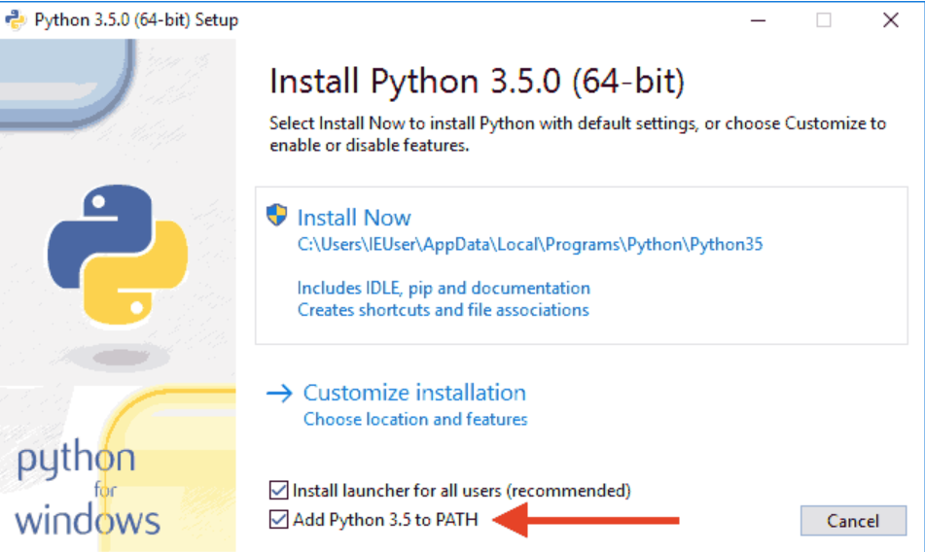
安装的时候，注意选择将python的信息加入path

Slide 21
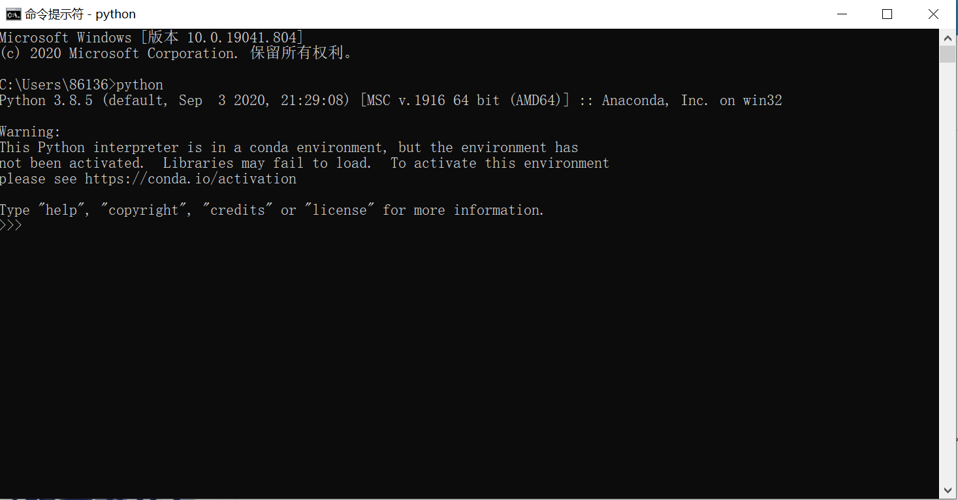
之后，在windows下的命令行中输入python，机器会进入python环境。这代表安装成功

Slide 22
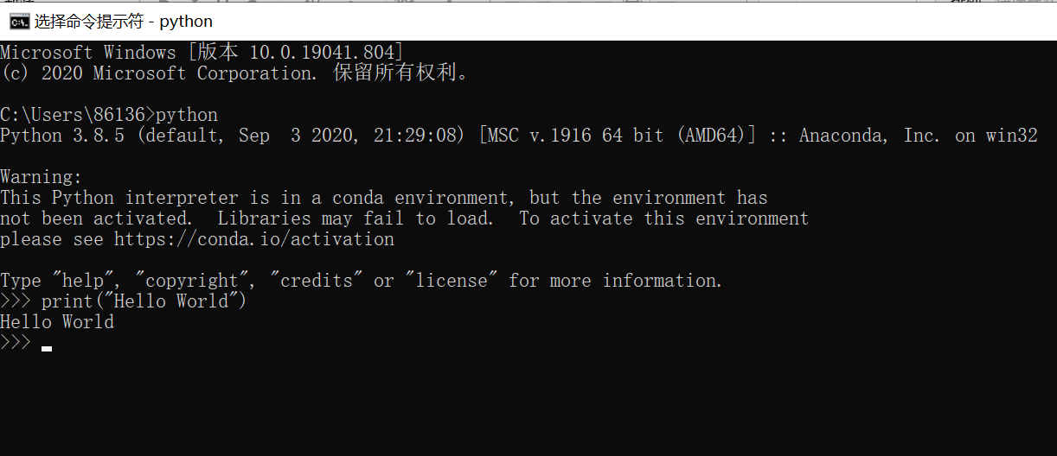
超级亲民的Hello World
不需要安装任何集成开发环境
不需要导入任何库函数
甚至连新建代码文件都不用
在刚才的界面上，输入print(“Hello World”)，再按回车即可
注意，代码结尾无标点符号
注意，括号是英文字母的括号

Slide 23
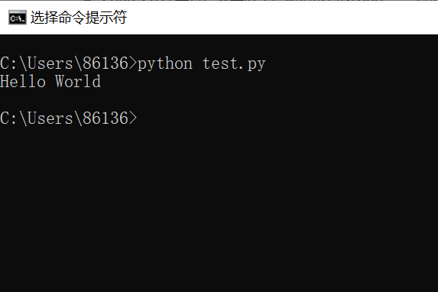
稍微复杂的Hello World
在命令行所在的目录下，新建一个记事本文件，改名为test.py
文件内容为print(“Hello World”)
在命令行输入python test.py，回车

Slide 24
目录
Python语言简介
Hello World
变量
简单数据类型
列表简介
操作列表
对象与复制
结束

Slide 25
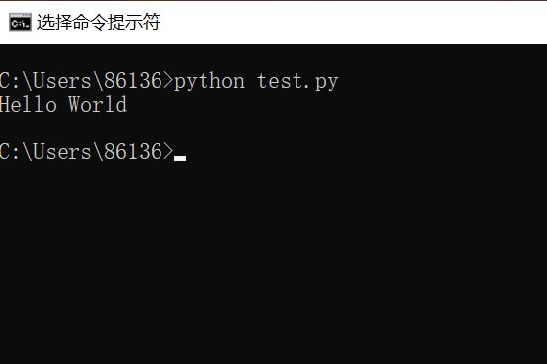
变量
msg="Hello World"
print(msg)
变量msg指向字符串”Hello World”
可以看到，无需指定msg的类型，python会自动推断变量的类型

Slide 26
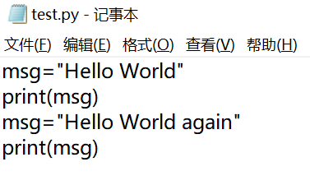
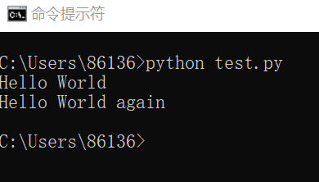
一个变量可以被反复赋值或反复修改
python不用标点符号来代表一行代码的结束

Slide 27
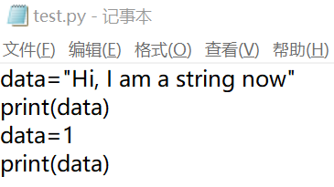
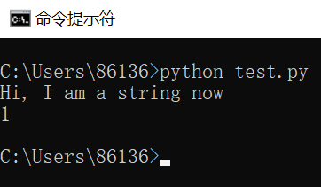
一个变量名甚至可以变换对应的类型

Slide 28
等等，事情有些不对
在C中
一个变量对应了一块内存，用来存储数据
这个变量有着固定的类型
python并不遵循这样的规则

Slide 29
变量是什么
a = b在python中代表什么
b是一个对象
a是一个标签
在执行完这个语句之后，可以理解为将a作为一个标签，贴在了b这个对象上
标签本身不绑定类型，一个标签当然可以贴在各种各样的对象上

Slide 30
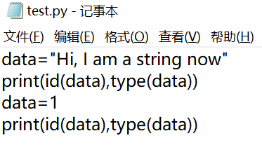
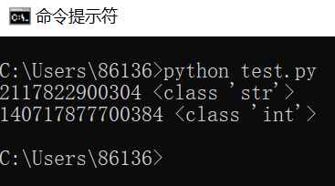
a=1怎么解释？1也是一个对象吗 => 是的
python中的每个数据都是以对象的形式出现的
每个对象都有自己的id和type，这两者都是不可变的，且每个对象的id唯一

Slide 31
下面我们会继续学习更多的数据类型
在学习足够的数据类型之后，在本次课程的末尾，我们会说明变量的这种特性会带来什么样令人迷惑的问题

Slide 32
目录
Python语言简介
Hello World
变量
简单数据类型
列表简介
操作列表
对象与复制
结束

Slide 33
字符串
在python中，字符串是用双引号或者单引号扩起来的符号串
“abc”
‘def’
双引号包裹的串内，可以有单引号，但不能有双引号。单引号包裹情况类似
“ab’c’d’ef”：正确
“ab”cdef”：错误

Slide 34
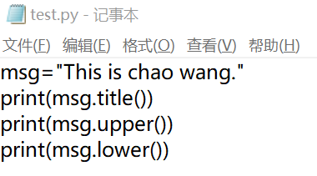
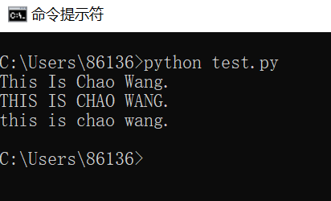
几个常见函数
title()：以首字母大写的方式显示每个单词
upper()：将字符串改为全部大写
lower()：将字符串改为全部小写
注意，这几个函数都是以成员函数的方式被使用的

Slide 35
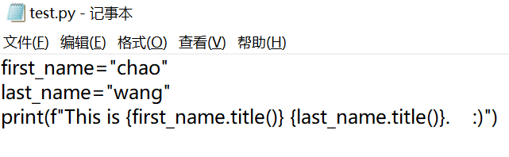
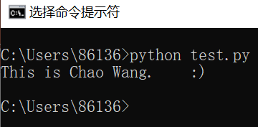
f字符串：在字符串中使用变量
f字符串：形如f”l1{l2}l3{l4}…”（…代表更多的内容）
在字符串中插入变量的值
类似有些编程语言中的+操作
注意，字符串中空格号的数目会保留在结果中

Slide 36
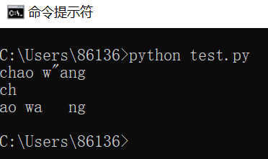
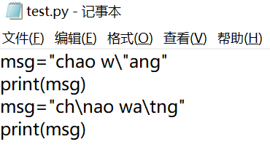
转义符
类似于C语言，转义符使得可以在字符串中包含不易输入的符号
引号：\"
换行符号：\n
制表符号：\t

Slide 37
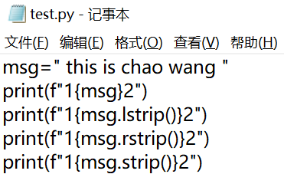
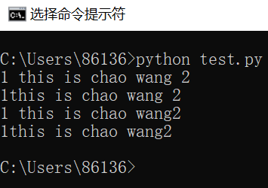
消去空白
lstrip()：去掉字符串开头的空白
rstrip()：去掉字符串末尾的空白
strip()：去掉字符串两端的空白

Slide 38
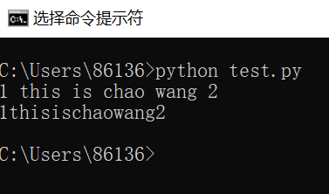
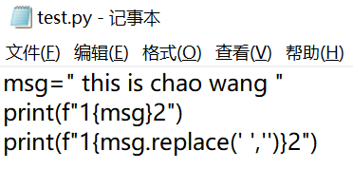
注意，这三个函数都不能消除字符串内的空格
消除字符串内的空格，要使用replace(‘ ‘,’’)

Slide 39
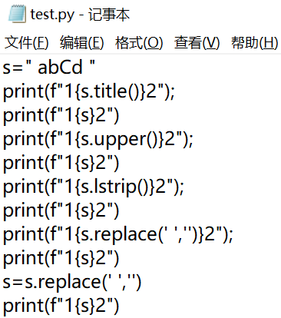
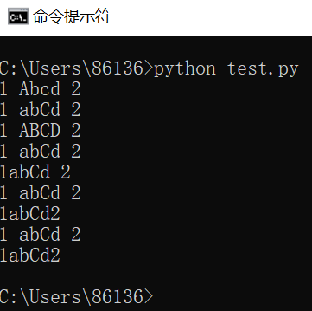
注意，对字符串s调用
s.title()/s.upper()/s.lower()
s.lstrip/s.rstrip()/s.trip()
s.replace(‘ ‘,’’)
之后，字符串s本身的值不变
如果想改变字符串s的值，需要额外赋值一次

Slide 40
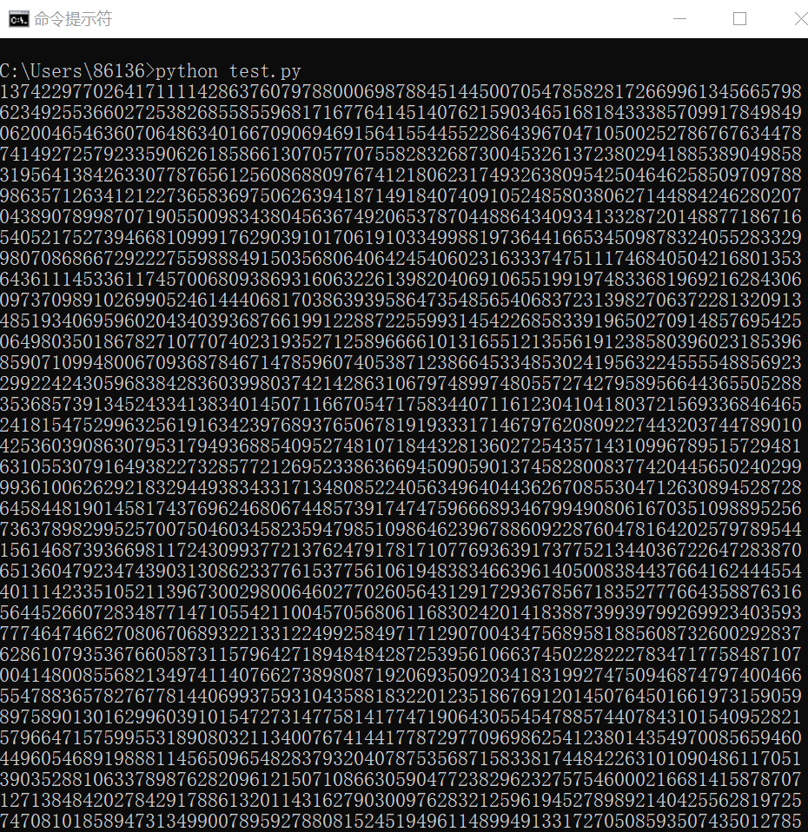
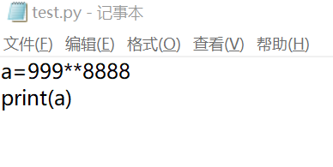
整数
加、减、乘、除：+、-、*、/
x的y次方：x**y
令人惊奇的是，python支持非常大的数字，整数运算和浮点运算看起来很难越界

Slide 41
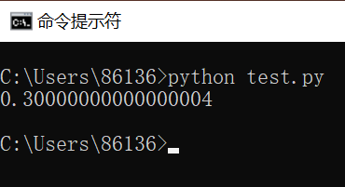
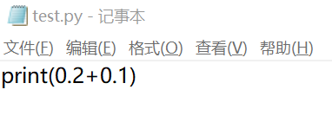
浮点数
可以同样的进行加、减、乘、除和乘方运算
需要注意的是，浮点运算的小数位可能是不准确的
误差的可能来源：IEEE754表示浮点数的格式

Slide 42
两个数字相除时，结果是浮点数
对其他运算，如果两个操作数之一是浮点数，则结果为浮点数

Slide 43
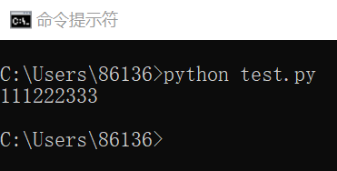
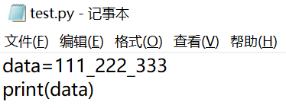
书写很大的数字时，可以用下划线将其中的数字分组
打印这样的数字时，下划线不会被打印
例子：data=111_222_333

Slide 44
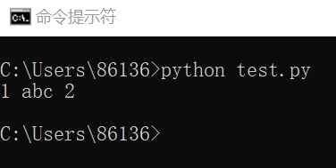
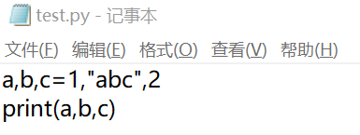
可以同时给多个变量赋值

Slide 45
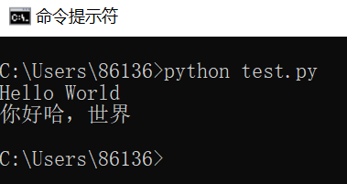
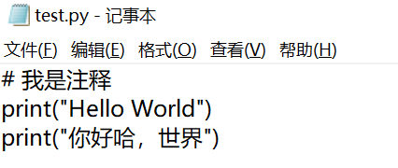
注释
python中，#之后的文字视为注释
写代码时，要同时写明清晰的注释
另外，python的字符串支持中文

Slide 46
目录
Python语言简介
Hello World
变量
简单数据类型
列表简介
操作列表
对象与复制
结束

Slide 47
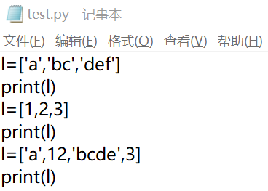
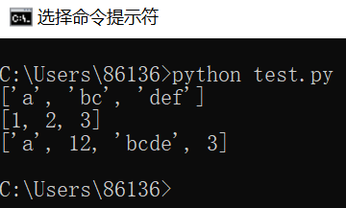
列表
按照顺序排列起来的一系列元素
用[]表示列表，用逗号分割列表元素
列表中的元素不一定要是同一类型

Slide 48
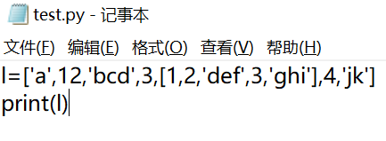
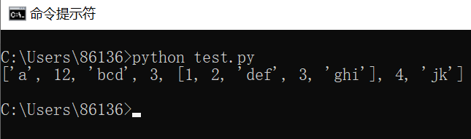
列表元素甚至可以是另一个列表

Slide 49
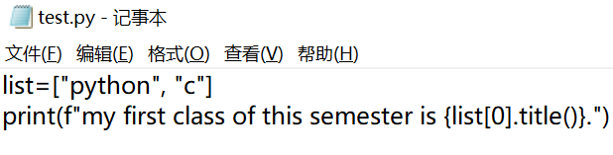
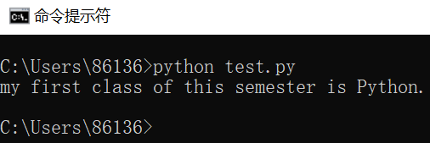
访问列表元素
list[k]访问了列表list的第k个元素
类似于C语言，列表元素的下标从0开始计算

Slide 50
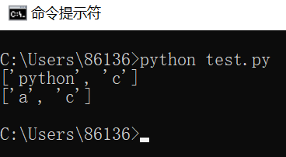
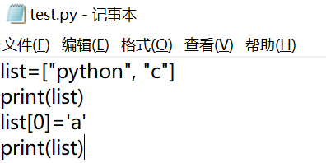
修改列表元素
list[k]=a

Slide 51
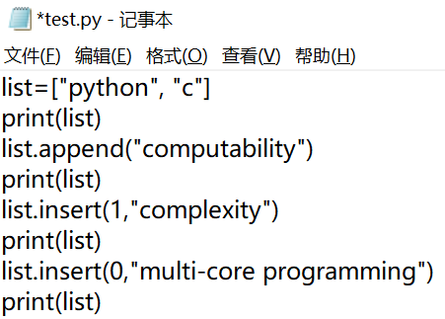
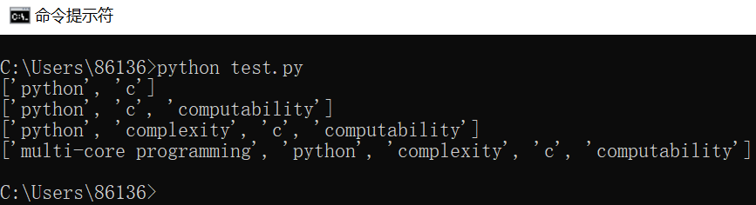
添加列表元素
list.append(data)：添加在列表的末尾
list.insert(k,data)：添加的元素作为列表的第k个元素

Slide 52
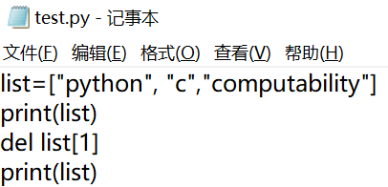
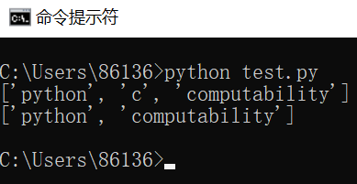
删除列表元素
del list[k]
注意，del函数不是作为成员函数被调用的
注意，下标k不要越界

Slide 53
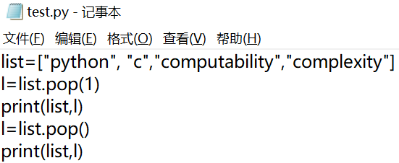

list.pop(k)会删除第k个元素，并返回这个元素
list.pop()会删除列表的最后一个元素，并返回这个元素
注意下标不要越界，不要从空列表里删除元素

Slide 54


list.remove(data)：删去列表中的第一个出现的data
如果列表中有多个data，则需要删除多次
注意，只有列表中包含data时才能调用list.remove(data)

Slide 55


排序列表
list.sort()：将列表按照字母顺序排列，会改变列表
sorted(list)：不改变列表list，返回一个排序的列表

Slide 56


list.sort()可以排序字符串列表，此时按照字典序排列
list.sort()可以排序数字列表，此时按照数字大小排序
注意，如果list中包含无法比较的元素，如同时包含数字和字符串，则不可调用sort()

Slide 57


list.reverse()：将列表的元素顺序反转
len(list)：返回列表的元素数目

Slide 58
目录
Python语言简介
Hello World
变量
简单数据类型
列表简介
操作列表
对象与复制
结束

Slide 59


遍历链表
使用for语句
for data in lists:
statements
注意，冒号和第二行的缩进都是必须的

Slide 60


缩进
注意，python使用缩进表示语句属于哪个语句块
当有多级语句块时，如果语句s2和s3都是语句s1的子语句，且它们缩进的数目相同，则python认为s2和s3属于同一个语句块

Slide 61


注意，python本身并没有要求每一级语句的缩进一定需要是几个空格
因此，如下的代码是允许的：s1和s3同级，s2是s1的子语句，s4是s3的子语句，但s2和s4的缩进可以不一样

Slide 62


数值列表
range(i,j)：生成从数字i到数字j-1的一系列数字
range(i,j,k)：生成从数字i到数字j-1的一系列数字，间隔为k
注意，range返回的不是一个列表

Slide 63


用range创建列表
用range作为list的参数，可以创建数字列表
注意，使用range(i,j)时，i和j都需要是整数

Slide 64


max(l)：range/列表中的最大元素
min(l)：range/列表忠的最小元素
sum(l)：range/列表中的元素和

Slide 65
列表切片
列表切片，指只遍历部分列表
list[j:k]：从列表第j个元素开始到列表第k-1个元素的子列表
list[:k]：从列表开头到列表第k-1个元素的子列表
list[j:]：从列表第j个元素到列表末尾元素的子列表
列表最后一个元素可以用下标-1指代，进而倒数第二个元素用下标-2指代，…
list[-3:]：列表的最后三个元素的子列表
list[-3:-1]：列表的倒数第三个元素和倒数第二个元素的子列表
list[5:-1]：列表从倒数第五个元素到倒数第二个元素的子列表

Slide 66



Slide 67


遍历列表切片
for data in list[i:j]:
statements
注意，切片操作返回的是另一个object

Slide 68


复制列表
list1=list2这种形式无法做到“复制列表”，list2仅仅是另一个标签而已

Slide 69


list1=list2[:]：这种方式将列表2中的内容复制到列表1中

Slide 70


但其实list1=list2[:]这种方式也不是完美的
回忆一下，列表的元素可以是另一个列表。在下面的例子中，元素[7,8,9]事实上被list1和list2共享了，但这并不是我们希望的效果
在下一节我们讲述如何更好的复制列表

Slide 71
元组
类似于列表，元组也是一系列有序的元素
不同于列表的是，元组中的元素是无法修改的
例子：tuple=(1,3,5)
tuple[0]=2：不可以
tuple=(2,4,6)：可以
列表/元组的元素可以是列表/元组
tuple的元素不可更改，但可以对tuple再次赋值

Slide 72



Slide 73


奇怪的是，元组中的元素不可以被重新赋值，但却可以做为对象被以某些方式操纵
下面的例子中，我们事实上修改了元组t的第一个元素：一个列表
注意，t[0]=[8,9,10]仍然会报错

Slide 74
目录
Python语言简介
Hello World
变量
简单数据类型
列表简介
操作列表
对象与复制
结束

Slide 75
a = b在python中代表什么
b是一个对象
a是一个标签
在执行完这个语句之后，可以理解为将a作为一个标签，贴在了b这个对象上
在python中，变量只是一个标签，对应了某个对象

Slide 76


第2行的n和m指向同一个对象，因此第三行的修改同时影响list和list2
在第6行，n和m指向不同的对象

Slide 77


列表的拷贝
n=m[:]：这种方式将列表m中的内容复制到列表n中

Slide 78


但其实n=m[:]这种方式也不是完美的
回忆一下，列表的元素可以是另一个列表。在下面的例子中，元素[5,[6,7]]事实上被m和n共享了，但这并不是我们希望的效果
为什么

Slide 79

m=[1, 2, [3, 4], [5, [6, 7]] ]

Slide 80

m=[1, 2, [3, 4], [5, [6, 7]] ]
n=m

Slide 81

m=[1, 2, [3, 4], [5, [6, 7]] ]
n=m[:]

Slide 82

深拷贝
from copy import deepcopy
m = [1, 2, [3, 4], [5, [6, 7]]]
n = deepcopy(m)
深拷贝才能保证m内部的元组不同于n内部的元组

Slide 83



Slide 84



可变对象和不可变对象
注意，对象分为可变对象和不可变对象
前者包括列表，字典（下节课讲），自定义对象等，后者包括整数、浮点数、布尔值、字符串和元组等
对不可变对象，往往相同值的变量共享同一个对象

Slide 85
目录
Python语言简介
Hello World
变量
简单数据类型
列表简介
操作列表
对象与复制
结束

Slide 86
课堂总结
课程，教材
python的安装，Hello World
变量，简单数据类型
列表
for循环
对象的复制

Slide 87
课后作业
没有课后作业
大家自己安装python之后，练习书上和PPT上的代码

Slide 88
下课
预祝大家学习的旅途富有收获
Bye

